Slide 1

Toezicht op kwaliteit van de
Jeugdhulp

Slide 2
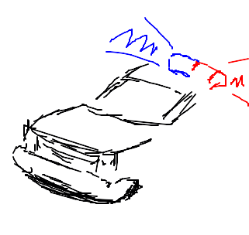














Inspectie SZW
Inspectie Justitie en Veiligheid
Inspectie van het Onderwijs
Inspectie Gezondheidszorg en Jeugd
WMO Toezichthouder

Slide 3

De inspectie gezond vertrouwen in de zorg
Onafhankelijk oordeel over de kwaliteit in algemene zin en de naleving van de eisen voor verantwoorde jeugdhulp
Tijdig signaleren van relevante ontwikkelingen (voor minister en voor gemeenten)
Aanzetten tot lerend verbeteren van de kwaliteit en de kwaliteitszorg
Handhavend optreden tegen
disfunctionerende zorgverleners
Domein Jeugd: Ieder kind een veilig thuis én een
gezonde ontwikkeling

Slide 4










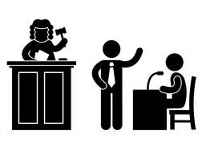


















4

Slide 5
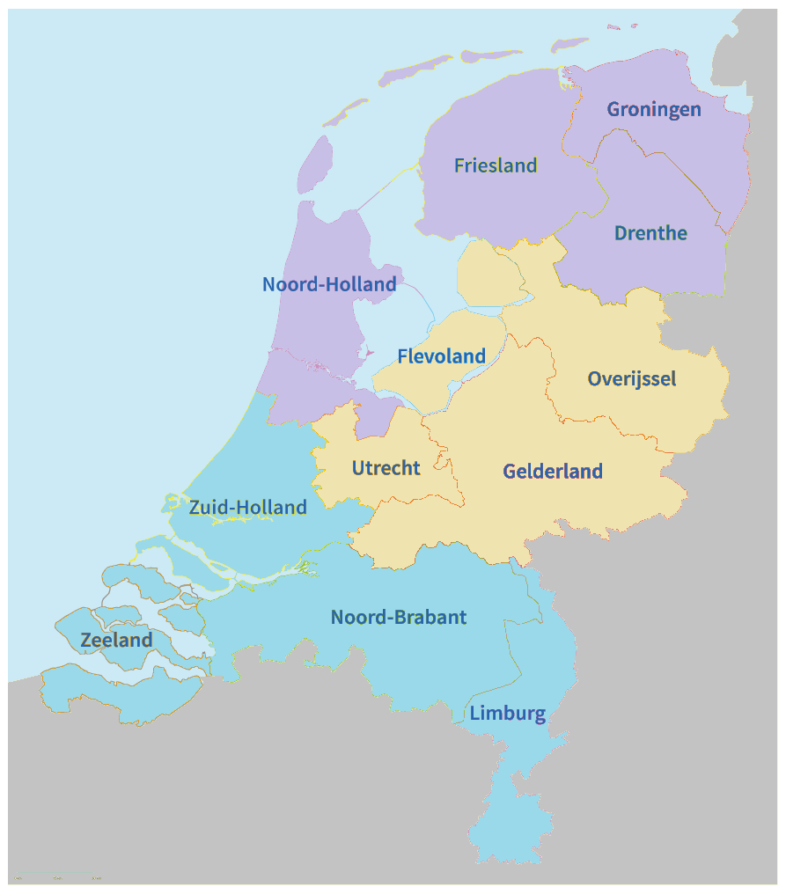
Afdeling Jeugd regio’s
Toezicht georganiseerd vanuit drie regio teams:
Noord, Midden en Zuid.
Bijna 70 collega’s

Slide 6
Toezichtobjecten
Jeugdhulpaanbieders (jeugdzorg, jeugd-GGZ en jeugd-LVB).
Certificerende instelling voor jeugdbescherming en jeugdreclassering.
De instellingen voor jeugdbescherming en jeugdreclassering.
Veilig Thuis: het advies- en meldpunt huiselijk geweld en kindermishandeling.
De justitiële jeugdinrichtingen.
De vergunninghouders voor interlandelijke adoptie.
De opvangvoorzieningen voor (alleenstaande) minderjarige vreemdelingen.
De Raad voor de Kinderbescherming.
Halt.
De schippersinternaten.

Slide 7
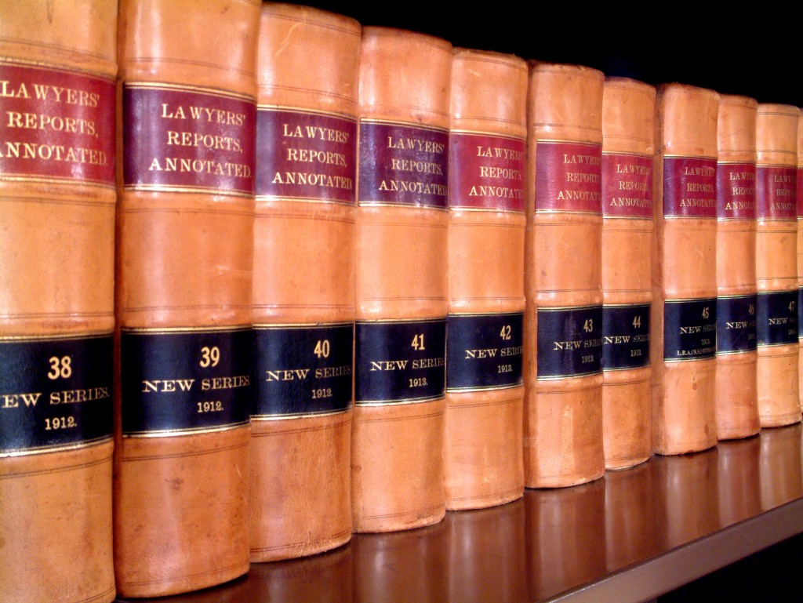
Kwaliteitseisen Jeugdwet
Verantwoorde hulp (verantwoorde werktoedeling, richtlijnen)
Familiegroepsplan
Hulpverleningsplan / plan van aanpak
Systematische kwaliteitsbewaking
Verklaring omtrent het gedrag
Verplichte meldcode
Meldplicht calamiteiten en geweld
Vertrouwenspersoon
Klachtrecht

Slide 8
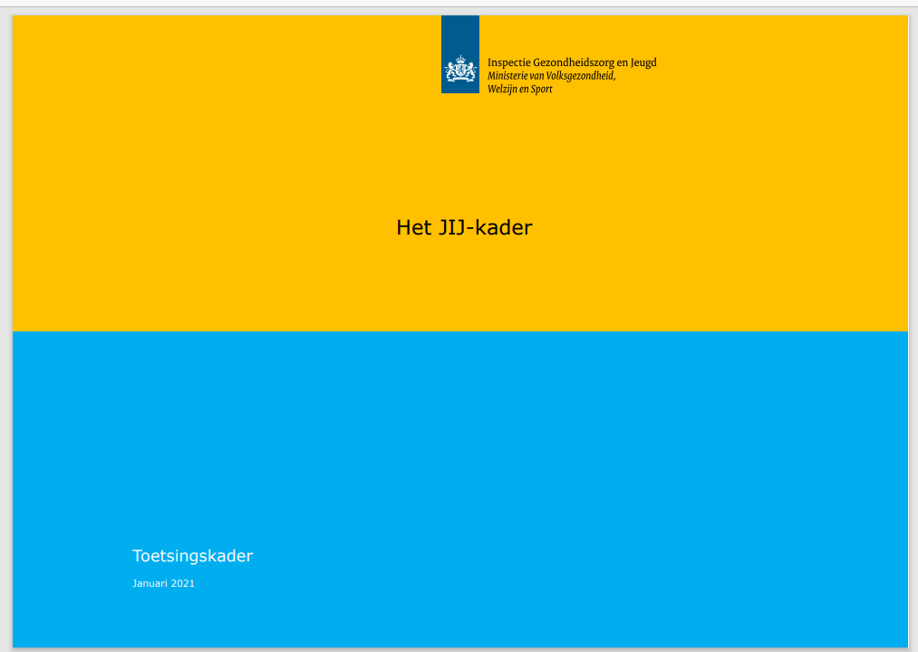
Toetsingskader Jeugdige in Jeugdhulp (JIJ-kader)
Thema’s
Ontwikkelingsgerichte hulp
De kundige hulpverlener
Goed bestuur
Basis voor alle instrumenten
https://www.igj.nl/publicaties/toetsingskaders/2021/01/05/het-jij-kader

Slide 9

Vormen van toezicht
  Risicogestuurd toezicht:
      Toezicht naar aanleiding van signalen of klachten o.a. Landelijk Meldpunt Zorg
      Op basis van risicoprofiel
  Calamiteitentoezicht
      Eén meldpunt, triage en uitvoering
      Samen met IJ&V (vanuit Jeugdwet)
    Thematische toezicht
      Voorbeeld: toezicht jeugdbeschermingsketen,
      toezicht locale teams, feitenonderzoek etc.

Slide 10


Bevoegdheden inspecteurs
  Met het toezicht op de naleving van het bepaalde bij of krachtens deze wet zijn belast de door Onze Ministers aangewezen ambtenaren.
Plaatsen betreden (5:15 Awb)
Vorderen van informatie (5:16 Awb)
Inzage in zakelijke gegevens en bescheiden, cliëntendossiers
en recepten (5:17 Awb en specifieke wetgeving o.a Jeugdwet 9.2)
Onderzoek en monstername (5:18 en 5:19 Awb)
Inbeslagneming (5:29 Awb)
Verplichte medewerking (5:20 Awb)
Bestraffen niet meewerken / niet voldoen aan (bevel of) vordering
(9.5 Jeugdwet)
Uitwisselen van informatie (Afsprakenkader Wmo toezichthouder)
NB: Bevoegdheden alleen gebruiken als dat voor de vervulling van de taak nodig is (5:13 Awb)

Slide 11
TOPICS
Veiligheid
Deskundigheid
Vrijheidsbeperking

